Slide 1
12장. 정보통신 개요

Slide 2
INDEX
1. 정보통신시스템
2. 전송 회선
3. 전송 방식
4. 정보통신설비
5. 정보통신망
6. 통신프로토콜

Slide 3
1. 정보통신시스템
정보를 필요로 하는 사람에게 전달함으로써 정보의 가치를 상승시키는 행위
데이터를 우리가 원하는 형태로 가공하여 만든 정보를 정보통신을 통해 서로 공유함으로써 그 정보의 가치를 향상시키는 것
데이터 vs. 정보
데이터 : 현실세계로부터 단순한 관찰이나 측정을 통해서 수집한 사실이나 개념 또는 값
정보 : 데이터를 처리/가공하여 의미를 부여한 결과

Slide 4
1)정보통신의 3요소
정보원:정보를 입력받아 전송하는 장소
수신원:전송된 정보를 수신하는 장소
전송매체:정보원과 수시원을 연결하는 매체(통신회선)

Slide 5
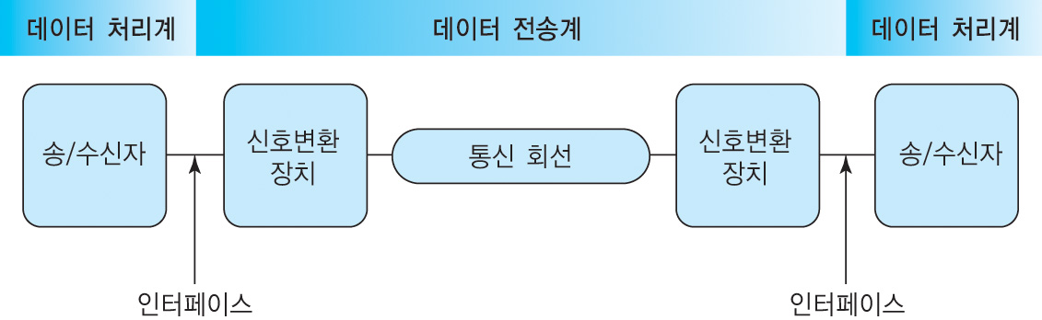
2) 정보통신 시스템
원격지에 분산 설치된 각 단말장치와 컴퓨터간, 또는 컴퓨터 상호간을 통신 회선으로 접속하여 정보를 가공, 처리, 보관 및 전송하기 위하여 유기적으로 결합된 시스템
데이터 처리계 : 정보를 가공, 처리 및 보관,컴퓨터와 주변장치로 구분됨
데이터 전송계 : 데이터 처리계에서 가공된 정보를 운반,통신 회선과 신호변환 장치로 구성됨

Slide 6
송/수신자
데이터 단말장치(DTE : Data Terminal Equipment)라고도 함.
일반적으로 사용자가 직접 이용하는 장치로, 일반적인 컴퓨터 또는 단순 단말기 등
정보를 송/수신하기 위해서 사용되는 입출력장치로 입출력 기능과 정보를 정확하게 송/수신하기 위한 제어 기능을 담당
송신자의 경우 수신자에게 보낼 메시지(message)를 만들어내며, 수신자의 경우 송신자가 보낸 메시지의 목적지임.

Slide 7
송/수신자와 통신 회선을 연결하는 장치로, 정보를 송/수신할 때 신호(signal) 변환에 필요한 기능을 담당
데이터 통신장치(DCE : Data Communication Equipment) 또는 데이터회선 종단장치(DCE : Data Circuit-terminating Equipment)라고도 함.
모뎀(MODEM : MOdulator DEModulator)
아날로그(analog) 회선을 사용하는 경우, 신호변환 장치로 이용됨.
변조기(Modulator)와 복조기(Demodulator)의 합성어
송신자로부터 받은 디지털 데이터를 아날로그 신호에 싣는 기능(변조)과 아날로그 신호에 실려온 디지털 데이터를 복원하는 기능(복조)을 수행
PC 내장형과 외장형이 있음.
디지털 서비스 장치(DSU : DSU : Digital Service Unit)
디지털(digital) 회선을 사용하는 경우, 신호변환 장치로 이용됨.
송신자로부터 받은 디지털 데이터를 디지털 통신 회선에 적합한 디지털 신호 형태로 변환(부호화 : encoding)하여 전송하고, 수신측에서는 이를 다시 원래의 디지털 데이터로 변환(복호화 : decoding)하는 역할을 함.

Slide 8
통신 회선
송/수신측의 신호변환 장치간에 신호를 전송하기 위해 사용하는 매체(medium)
유선 전송매체와 무선 전송매체가 있음.
예) 전선, 동축 케이블(coaxial cable), 라디오파(radio frequency wave) 등
경우에 따라서 하나의 전송선인 경우도 있고 송신자와 수신자를 연결하는 복잡한 네트워크인 경우도 있음.

Slide 9
인터페이스(Interface)
데이터 단말장치와 신호변환 장치간의 연결 커넥터(connector)의 크기, 전기적인 신호, 각 핀(pin)의 상호기능과 응용절차 등에 대한 규약
RS-232-C
컴퓨터가 외장형 모뎀과 같은 다른 직렬장치들과 데이터를 주고받기 위해 가장 널리 사용하는 인터페이스
미국전자공업협회(EIA : Electronic Industries Alliance)에 의해 정의됨.

Slide 10
정보통신 회선의 발달과정
음성용 전용회선 이용
기존 전화 교환망의 이용
광대역 회선의 이용
디지털 전용회선 이용
데이터 전용 교환망 이용
종합정보통신망(ISDN)
SAGE
SABRE
ARPANET
ALOHA

Slide 11
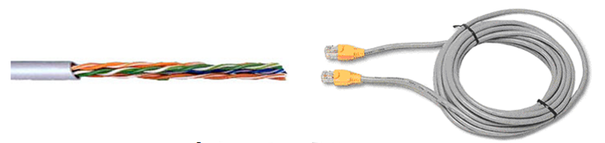
2. 전송 회선 1)통신회선
이중 나선 케이블(Twisted-Pair Cable)
전화망에서 많이 사용된 매체
이중 나선 케이블은 가느다란 동선을 플라스틱 절연체가 감싸고 있음.
2개의 선이 꼬인 형태로 되어있는 것이 특징
전자기 간섭(EMI : Electro Magnetic Interference)을 막기 위한 피복방법에 의한 분류
UTP(Unshielded Twisted Pair)
FTP(Foiled Twisted Pair)
STP(Shielded Twisted Pair)

Slide 12

동축 케이블(Coaxial Cable)
저항 값 50Ω을 가지는 기저대역 동축 케이블(baseband coaxial cable)과 저항 값 75Ω을 갖는 광대역 동축 케이블(broadband coaxial cable)로 구분됨.
중심부의 동선을 절연물질과 전도체가 감싸고 있고, 그 외부를 외피가 둘러싸고 있는 형태로 이중 나선 케이블에 비해 더욱 강하게 보호되어 있음.
이중 나선 케이블보다 잡음에 보다 강한 특성을 가지고 있으며, 고속으로 데이터를 전송할 수 있지만 가격이 비싸고 설치가 어려움.

Slide 13
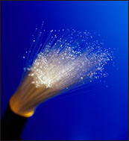
광섬유(Optical Fiber)
모래로부터 만들어지는 유리섬유
전송신호로는 빛을 사용하며, 임계각을 넘지 않는 빛이 광섬유안에서 전반사되어 진행하는 특성을 이용함.
신호의 감쇠정도가 적고 엄청난 대역폭을 제공하며 전자기 간섭으로부터도 자유롭지만, 가격이 비쌈.

Slide 14
2) 무선매체 라디오파(Radio Frequency Wave)
라디오파는 104Hz에서 108Hz정도의 주파수를 갖는 신호
신호원으로부터 모든 방향으로 퍼져 나가는 전방향성
장거리 전송이 가능
주파수 대역에 따라 특성이 조금씩 다름.
저주파의 라디오파는 건물과 같은 장애물을 쉽게 통과
고주파의 라디오파는 장애물에 대해 반사가 일어남.
거리에 따라 신호의 세기가 감쇠하며, 주변의 다른 전자기파에 의해 쉽게 간섭이 일어남.
AM이나 FM 라디오방송이나, VHF/UHF TV 방송, 아마추어 무선통신(HAM) 등에서 사용됨.

Slide 15
지상 마이크로파(Terrestrial Microwave)
주로 주파수 대역 1010Hz 정도를 사용
직진성이 강하므로 송/수신을 위해서 일반적으로 접시형 안테나로 불리는 파라볼라(parabola) 안테나를 사용
송/수신 안테나는 정확히 일직선상에 놓여야 함.
장거리이면서 비교적 고속통신이 필요하지만, 유선 전송매체를 설치하기가 어려운 경우에 이용됨.
중계탑들의 높이에 따라서 전송거리가 결정됨.
100m 높이로 중계탑을 설치하면, 약 80Km정도의 거리를 두고 다음 중계탑을 설치할 수 있음.
이것은 유선 전송매체를 사용할 때보다 훨씬 적은 수의 증폭기나 리피터로도 더욱 먼 거리의 전송이 가능함을 의미
건물과 같은 높은 고체 구조물을 통과하지 못하고, 일부 주파수 대역에서는 비에 의해 흡수되는 문제점이 있음.
기상조건에 따라서 통신이 영향을 받을 수 있음.

Slide 16
위성 마이크로파(Satellite Microwave)
주파수 대역 109Hz에서 1011Hz 정도를 사용
일반적으로는 정지궤도위성 (geosynchronous satellite)을 통한 전송에 이용됨.
위성을 이용한 통신은 지역적인 제한에서 완전히 자유로울 수 있음.
위성 안테나만으로 지구상의 어느 곳과도 통신이 가능
위성 마이크로파 역시 주파수 대역에 따라 비에 의해 흡수되는 특성이 있음.
기상상태가 통신에 비교적 큰 영향을 미침.
송신국에서 수신국까지 전송을 할 때, 항상 위성을 경유하기 때문에 대략 270ms정도의 전달지연시간이 발생함.
위성 마이크로파를 이용한 전송은 광케이블로 연결되지 않은 장거리 전송, 특히 국제전화와 같은 장거리 전화나, 위성을 통한 TV 방송 등에 이용되고 있음.

Slide 17
3) 전송손실
감쇠(Attenuation)
신호가 전파될 때 발생하는 에너지의 손실
전송거리가 멀 때, 증폭기나 리피터의 감쇠를 어느정도 해결
신호의 감쇠는 주파수에 의존적임.
고주파 신호가 저주파 신호에 비해 감쇠의 정도가 더 큼.
특별히 아날로그 전송과 관련해서 주파수에 의존적인 감쇠의 특성은 수신측에서 원래의 신호가 아닌 왜곡된 신호를 수신하게 할 수도 있음.
이러한 신호의 왜곡을 감쇠 왜곡(attenuation distortion)이라고 함.
지연왜곡(Delay Distortion)
서로 다른 주파수 성분들이 서로 다른 속도로 전송되기 때문에 발생할 수 있는 문제
여러 개의 주파수 성분들이 모여있는 원래의 전송신호가 전송매체를 통과하여 수신측에 전달될 때, 각 주파수 성분들이 전파속도가 다르면 수신측에서는 원래 신호와 다른 왜곡된 신호를 받게 됨.
잡음(Noise)
전송신호 자체의 특성이나 매체의 특성 혹은 외부적 요인 등의 다양한 이유로 원래의 전송신호에 왜곡이 생기는 현상
종류
열에 의한 잡음, 혼선, 충격 잡음

Slide 18
3. 전송 방식 1) 정보 전송방식
①단방향(Simplex) 통신
송/수신측이 미리 고정되어 있는 방식
마치 일방통행 도로처럼 오직 한쪽 방향으로만 데이터를 전송할 수 있음.
TV나 라디오 방송 또는 컴퓨터와 모니터의 연결 등에서 사용
단점 : 수신된 데이터의 오류(error) 발생 여부를 송신측이 알 수 없음.

Slide 19
②양방향 통신
반이중(Half duplex) 통신
외나무다리에서 한번에 한 사람만 지나갈 수 있는 것과 유사
양방향 통신이 가능하지만, 어느 한 쪽이 송신하는 경우 상대편은 수신만 가능한 방식
동시에 양방향으로 통신할 수는 없음.
무전기나 모뎀을 이용한 통신에서 사용됨.
전이중(Full duplex) 통신
왕복도로와 마찬가지로 동시에 양방향으로 데이터 전송이 가능
송신과 수신을 위해 별도의 채널을 둠.
하나의 전송매체를 두 개의 채널로 분할하여 사용할 수도 있고, 전송방향에 따라 서로 다른 전송매체를 사용할 수도 있음.
예 : 전화

Slide 20
③직렬전송과 병렬전송
직렬(Serial) 전송
하나의 전송선을 통해서 데이터를 한 비트씩 전송
대부분의 데이터 전송
송신측의 데이터는 전송하기 전에 직렬로 배열되어 전송이 이루어지며, 수신측에서는 직렬신호를 병렬신호로 변환
장점
전송 오류가 적고, 원거리 전송에 적합하며, 회선이 한 개만 필요하므로 통신 회선 설치비용이 저렴
단점
한 비트씩 전송하기 때문에 전송속도가 느림

Slide 21
병렬(Parallel) 전송
송신하고자 하는 데이터의 각 비트를 여러 개의 전송선을 통해 동시에 전송
고속 전송을 필요로 하는 컴퓨터와 주변장치 간의 데이터 전송에 사용되며, 거리가 멀어지면 전송로의 비용 부담이 생기므로 거의 이용되지 않음.
장점
단위 시간에 다량의 데이터를 빠른 속도로 전송
단점
전송 거리가 멀어지면 오류 발생 가능성이 높고, 통신 회선 설치비용이 커짐.

Slide 22
④비동기식전송과 동기식 전송
비동기식(Asynchronous) 전송
전송의 기본 단위 : 문자 단위의 비트 블록(block)
한 문자를 전송할 때마다 동기화시켜서 전송, 문자는 보통 7~8비트로 구성됨.
송/수신자간의 동기화를 위해서 각 비트 블록의 앞에는 시작 비트(start bit)를, 뒤에는 정지 비트(stop bit)를 덧붙여 전송하며, 일반적으로 패리티 비트(parity bit)를 문자 뒤에 추가하여 전송
보통 낮은 전송속도에서 사용되며 시작 비트와 정지 비트 사이의 간격이 가변적이므로 불규칙적인 전송에 적합
장점
동기화가 단순하고, 필요한 접속장치와 기기들이 간단하므로 가격이 저렴
단점
문자 당 2∼3비트를 추가로 전송해야 하므로 전송효율이 떨어짐.

Slide 23
동기식(Synchronous) 전송
비동기식 전송 방식의 비효율성을 보완
대량의 데이터를 전송할 때 매 문자 당 시작 비트와 정지 비트를 추가하여 보내는 것은 비효율적
전송의 기본 단위 : 여러 문자를 수용하는 데이터 블록
전송할 데이터를 여러 블록으로 나누어서 각 블록 단위로 전송
문자나 비트들의 블록은 시작 비트나 정지 비트 없이 전송되는데, 송/수신자간의 시간 차이를 방지하기 위해 동기화가 필요
프리앰블(Preamble) 비트 패턴 & 포스트앰블(postamble) 비트 패턴
수신측에서 데이터 블록의 시작과 끝을 결정할 수 있도록, 각 블록은 프리앰블 비트 패턴으로 시작하고, 포스트앰블 비트 패턴으로 끝남.
데이터가 아니라 제어 정보(control information)임.
보통 데이터와 제어 정보를 합쳐서 프레임(frame)이라 부름.
고속 데이터 전송에 적합
장점
대량의 데이터를 전송할 경우 비동기식 전송 방식보다 전송효율에 있어서 더 좋은 성능을 가짐.
단점
문자를 조립하기 위해 별도의 기억장치가 필요하므로 가격이 다소 높음.

Slide 24
2)신호변환방식
디지털변조방식
진폭변이변조(ASK)
주파수 편이변조
위상편이변조
펄스코드변조 방식
표본화-양자화-부호화-복호화-여파화

Slide 25
3) 전송제어방식
정확하고 원할한 데이터의 흐름을 위해 입출력 제어, 회선제어, 동기제어,오류제어,흐름제어 등을 수행하는 것을 말함

Slide 26
4) 오류 제어 방식
전송 오류 검출(Error Detection)
수신 정보 내에 오류가 있는지 찾아내는 기술
패리티 검사(Parity Check)
블록합 검사(Blocksum Check)
순환 중복 검사(CRC : Cyclic Redundancy Check)

Slide 27
전송 오류 정정(Error Correction)
검출된 오류를 수정하는 기술로 오류 제어(Error Control)라고도 함.
수신측에서 받은 데이터 블록(프레임)에서 오류가 검출된 경우에도 필요하지만, 송신측에서 보낸 데이터 블록을 수신측에서 못 받은 경우와 수신측에서 보낸 확인 응답을 송신측에서 못 받은 경우에도 필요
ARQ(Automatic Repeat reQuest)
송신된 데이터의 오류 유무를 수신측에서 검사한 후, 오류 발생을 송신측에 알리고 송신측은 오류가 발생한 데이터를 재전송하는 방식
Stop-and-Wait ARQ
슬라이딩 윈도우(Sliding Window) ARQ(또는 연속적(Continuous) ARQ)
Go-Back-N ARQ
선택적 재전송(Selective-Repeat) ARQ

Slide 28
5)오류 검출 방식
블록합 검사(Blocksum Check)
여러 개의 비트 블록에서 동일한 자리에 위치한 비트 값들을 가지고 패리티 검사를 한 후 패리티 비트를 생성
이렇게 생성된 각 자리의 비트 값들에 대한 패리티 비트들이 또 하나의 비트 블록이 되어 전송됨.
이 때 추가된 비트 블록을 BCC(Blocksum Check Character)라고 함.

Slide 29
순환 중복 검사(CRC : Cyclic Redundancy Check)
오류 검출 방식 중에서 가장 성능이 우수하며 여러 비트에서 발생하는 집단 오류(burst error)도 검출이 가능
송신측
전송할 데이터에 다항식을 적용하여 오류 검출 코드(CRC 코드 또는 FCS 코드)를 얻은 후 이를 데이터에 추가하여 보냄.
수신측
받은 데이터(오류 검출 코드 포함)를 송신측에서 적용한 것과 동일한 다항식으로 나눔.
나머지 = 0 : 오류 없음!
나머지  0 : 오류 있음!

Slide 30
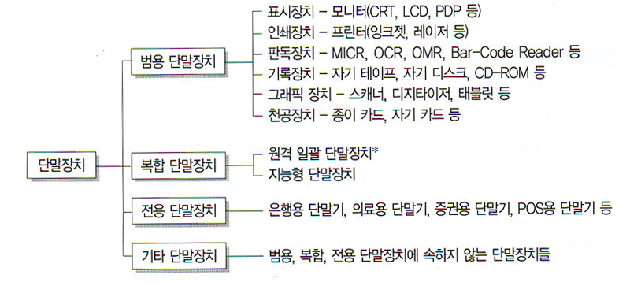
4. 정보통신설비 1) 단말장치
단말장치(DTE) : 통신시스템과 사용자의 접점에 위치해 컴퓨터에 의해 처리될 데이터를 입력하거나 처리된 결과를 출력하는 기능음 함
분류

Slide 31
2) 신호 변환 장치
데이터 회선 종단 장치(DCE : Data Circuit-terminating Equipment)
통신 회선의 양끝에 위치, 전송하고자 하는 데이터 신호를 전송에 적합한 전기적 신호로 변환하는 변조기(modulator)
보내 온 신호를 통신 제어 장치나 데이터 단말기의 입력 신호로 변환하는 복조기(demodulator)를 총칭
종류
아날로그 회선 : 모뎀(MODEM), 음향 결합기, 레벨 변환기
디지털 회선 : 디지털 서비스 유니트(DSU : Digital Service Unit)
신호 변환 장치의 예 : 모뎀

Slide 32
3) 다중화기
다중화(Multiplexing)
여러 사용자들의 신호를 한데 묶어서 용량이 크고 속도가 빠른 하나의 전송로를 통해 전송하는 것
회선을 공유함으로써 여러 개의 회선 유지 및 설치비용을 줄일 수 있음.
다중화 장치(MUX : Multiplexer)
송신측
n개의 입력 회선으로부터 데이터를 묶어서(다중화하여) 고용량 데이터 링크로 보냄.
수신측
다중화된 데이터 스트림을 받아서 채널에 따라 데이터를 분리하여(역다중화하여) 적절한 출력 회선으로 내보냄.
수신측의 다중화 장치를 때로 역다중화 장치(DEMUX : Demultiplexer)라고 부르기도 함.

Slide 33
다중화의 종류
주파수분할 다중화(FDM : Frequency Division Multiplexing)
시분할 다중화(TDM : Time Division Multiplexing)
통계 시분할 다중화(STDM : Statistical TDM)
코드분할 다중화(CDM : Code Division Multiplexing)
파장분할 다중화(WDM : Wavelength Division Multiplexing)

Slide 34
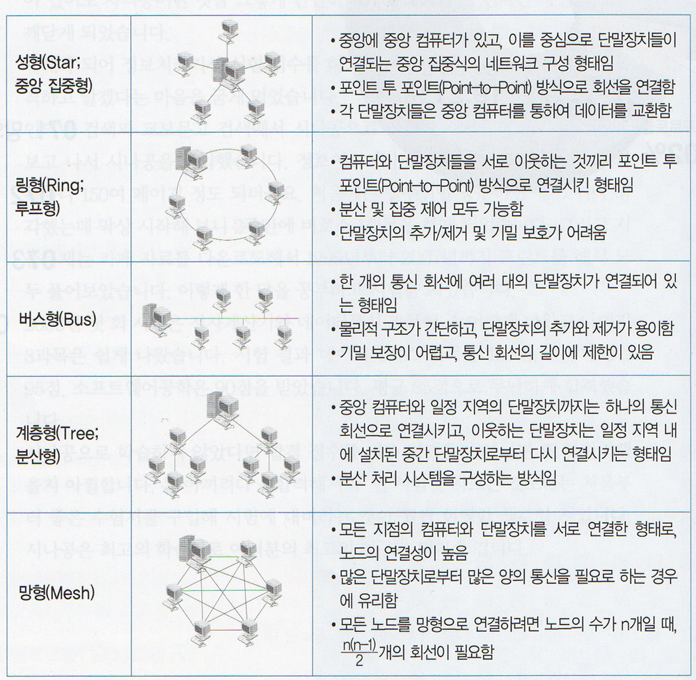
5. 정보통신망 1)망의구성형태

Slide 35
2)정보교환망
상호 연결된 노드들의 모임으로 구성되며, 이들의 네트워크를 통해서 데이터를 송/수신함.
스테이션과 교환 노드사이에는 주로 점대점으로 연결되어 있고, 교환 노드 상호간은 주로 다중화된 링크로 연결되어 있음.
송신측에서 출발한 데이터가 여러 개의 중간 노드를 거쳐 수신측에 전달되는데, 이때 데이터는 노드에서 다른 노드로 교환되면서 진행됨.
교환 노드 중에는 다른 교환 노드들에만 연결된 노드도 있고, 교환 노드와 스테이션에 동시에 연결된 노드도 있음.
노드들의 망구성은 완전연결 또는 부분연결
교환망의 종류
회선 교환망(Circuit Switching Network)
메시지 교환망(Message Switching Network)
패킷 교환망(Packet Switching Network)

Slide 36
6. 통신프로토콜
1)정의
컴퓨터와 컴퓨터 사이에 정보를 교환하기 위해 필요한 정보 형태나 코드화 방식, 전송 방식과 오류(error) 및 흐름 제어(flow control) 등 많은 기능 요소에 대한 규칙과 절차의 집합
통신 규약

Slide 37
2)구성 요소
형식(Syntax)
데이터의 사양, 부호화 방법 등에 관해 정의
의미(Semantics)
오류 제어, 동기 제어, 흐름 제어 등의 각종 제어 절차에 관한 제어 정보에 대해 정의
타이밍(Timing)
송/수신간 혹은 양단(end-to-end)의 통신 시스템과 망 사이의 통신 속도 및 순서 등에 대해 정의

Slide 38
3) 기능
정보의 분할 및 조립(Fragmentation and Reassembly)
정보의 캡슐화(Encapsulation)
송신기에서 발생한 정보의 정확한 전송을 위해, 전송할 데이터의 앞과 뒷부분에 데이터의 목적지, 크기 정보 등을 담은 헤더(header)와 트레일러(trailer)를 첨가하는 과정
연결 제어(Connection Control)
흐름 제어
오류 제어
동기화(Synchronization)
순서 제어(Sequencing)
주소 지정(Addressing)
다중화 및 역다중화(Multiplexing and Demultiplexing)

Slide 39
4) OSI Layer
출현 배경
상호 운용성(interoperability)에 대한 대책 마련이 필요
1983년, ISO(International Organization for Standardization)가 OSI(Open Systems Interconnection)라는 개방형 통신 시스템의 통신 구조를 갖는 참조 모델(reference model)을 제시
기존 표준과의 관계를 명확히 하기 위해서 개발
다른 회사 제품의 장비들과 서로 통신이 가능한 상호 운용성을 제공
시스템 연결에 사용되는 표준을 개발하기 위한 공통적인 방법을 제시
각 계층의 기능과 인터페이스 규정은 상호 독립적

Slide 40
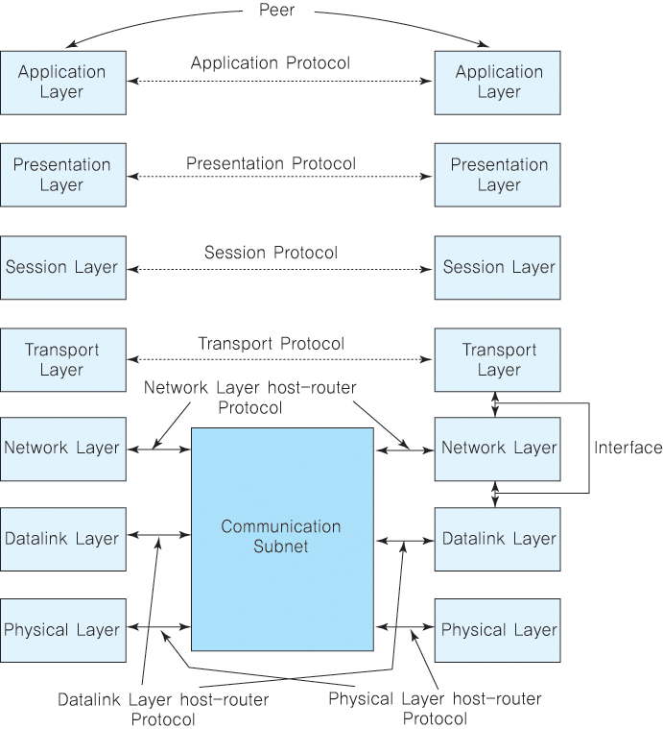

Slide 41
계층으로 정의하는 목적
좋은 인터페이스를 정의하기 위해
표준화가 더욱 용이
기능 및 서비스의 추가, 변경, 유지 보수 등의 문제 해결이 편리
다른 계층에 대해 투명성이 제공
개방형 시스템의 모든 데이터 통신에 있어서 기준

Slide 42
기출문제풀이1(1급 2008년 1회)
다음 중 데이터통신 시스템에서 데이터의 흐름으로 옳은 것은?
① 변조 → 직렬화 → 복조 → 병렬화
② 변조 → 복조 → 직렬화 → 병렬화
③ 복조 → 변조 → 직렬화 → 병렬화
④ 복조 → 병렬화 → 직렬화 → 변조

Slide 43
기출문제풀이2(1급 2008년 1회)
다음 중 NetBEUI(NetBIOS Extended User Interface)에 대한 설명으로 옳지 않은 것은?
① Microsoft 네트워킹 고유의 네트워크 프로토콜이다.
② 이 프로토콜은 토큰 링 소스 라우팅 방식만 사용할 수 있다.
③ NetBEUI는 Microsoft가 구현한 NetBIOS 표준이다.
④ 보통 1000대 이상의 클라이언트를 가지는 부서 규모인 WAN에 사용된다.

Slide 44
기출문제풀이3(1급 2008년 1회)
다음 중 인접한 컴퓨터와 단말기들을 서로 연결하여 양방향으로 데이터전송이 가능한 통신망의 형태는 무엇인가?
① 성(Star) 형② 링(Ring) 형
③ 망(Mesh) 형④ 버스(Bus) 형

Slide 45
정 답
1번 : ①
2번 : ④
3번 : ②

Slide 46
정 리
1. 정보통신시스템
2. 전송 회선
3. 전송 방식
4. 정보통신설비
5. 정보통신망
6. 통신프로토콜

